Slide 1
МАТЕМАТИЧЕСКАЯ
МОЗАИКА

Slide 2
Вечнозеленый конус – это…
ответ

Slide 3
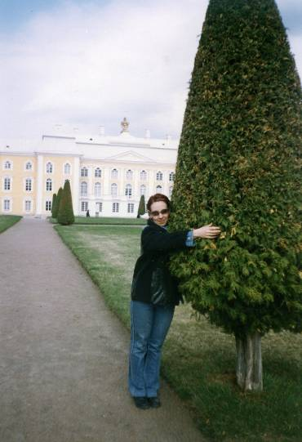
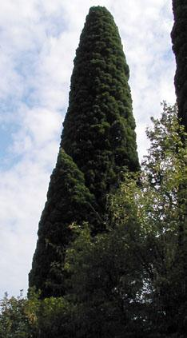
Кипарис

Slide 4
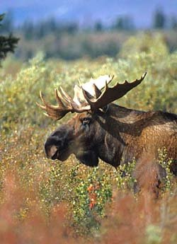
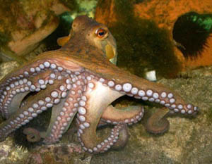
Какое математическое понятие объединяет эти живые организмы?
ответ

Slide 5
ОСЬминог
лОСЬ
Ось

Slide 6
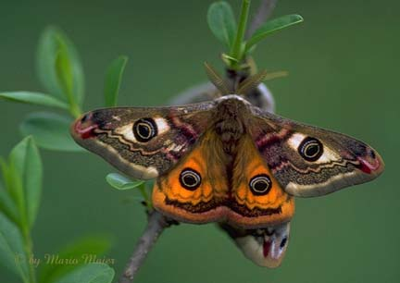
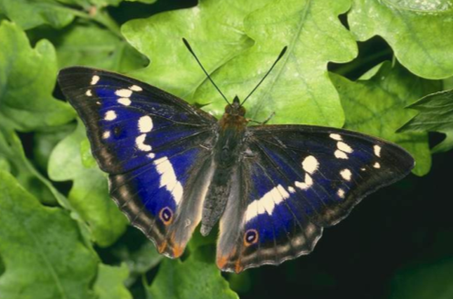
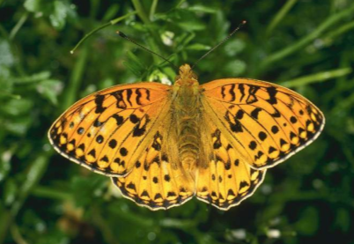
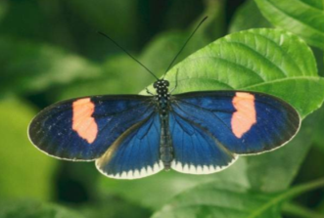
Какое геометрическое преобразование фигур демонстрируют эти красавицы?
ответ

Slide 7
Осевая симметрия

Slide 8
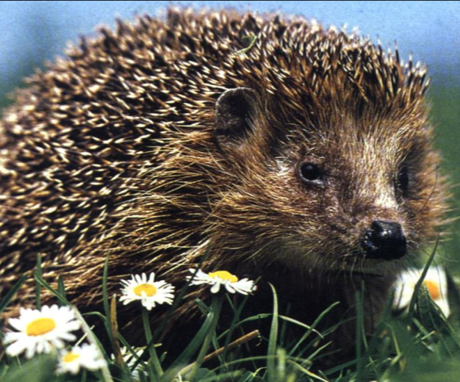
Среднее арифметическое ежа и проволоки...
+
2
ответ

Slide 9
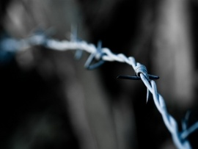
КОЛЮЧАЯ ПРОВОЛОКА

